Slide 1


车轮识别视觉方案（2D）
►
VISION PLAN

Slide 2
目录：
一．项目描述
二．项目验证
三．配置清单
四．逻辑流程
五. 评估结果&注意事项
六．售后服务说明

Slide 3

一．
项目描述
●产品名称：车轮
●识别内容：气孔角度
●产品材质：金属
●产品颜色：银色
●检测区域(mm*mm)：600.0 * 600.0
●最小识别特征大小(mm)：1.5
●最大工作距离(mm)：不限制
●最小工作距离(mm)：不限制
●来料方式：静止拍摄
●识别节拍(pcs/min)：不限制
●识别时产品运动速度(m/s)：0
●工作距离(mm)：1642
方案布局图

Slide 4

二．
项目验证
参数名称 | 参数值
智能相机型号 | MV-SC6016C-00C-NNN/V2
智能相机类型 | 智能相机
相机接口类型 | Gigabit Ethernet(1000Mbit/s)
相机像素 | 1408 * 1024
镜头型号 | FA1201C
镜头品牌 | CHIOPT
镜头焦距 | 12mm
镜头接口 | C
A(工作距离) = 1642mm, B(视野宽度) = 484mm, C(视野长度) = 665mm
视野图

Slide 5
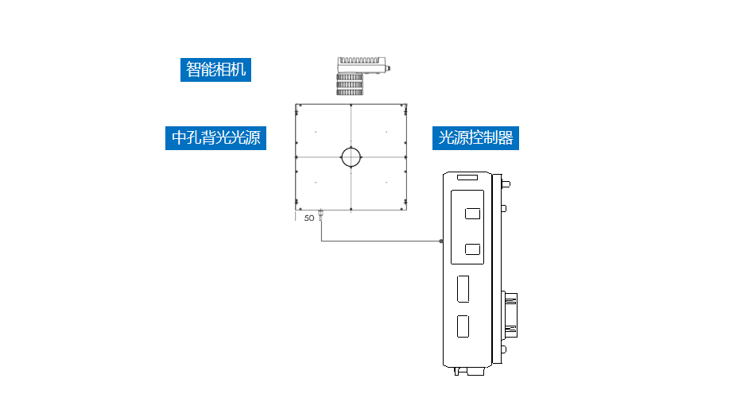
三．
配置清单
系统构成

Slide 6

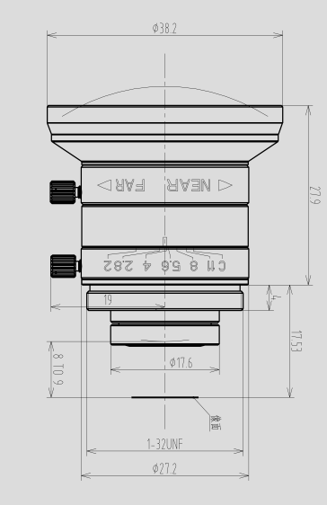

三．
配置清单
尺寸图
相机尺寸图
光源尺寸图
镜头尺寸图

Slide 7
三．
配置清单
序号 | 名称 | 型号 | 单位 | 数量 | 厂家
1 | 智能相机 | MV-SC6016C-00C-NNN/V2 | 台 | 1 | hikvision
2 | 镜头 | FA1201C | 个 | 1 | CHIOPT
3 | 光源 | OPT-FLA610570K | 个 | 1 | OPT
4 | 工控机 | - | 台 | 1 | -
5 | 显示器 | - | 台 | 1 | -
6 | 软件 | SCMVS | 套 | 1 | hikvision

Slide 8
四．
逻辑流程
逻辑流程
├── 图像采集
│ ├── 相机参数设置
│ │ 设置相机分辨率为2448×2048，曝光时间10ms，增益30%，确保最小识别特征1.5mm清晰成像
│ │ 启用全局快门模式消除运动模糊
│ │ 配置ROI区域为600×600mm检测范围
│ └── 光源控制
│ 配置环形光源亮度80%，角度45°照射，消除金属表面反光干扰
│ 启用背光补偿功能增强气孔边缘对比度
├── 预处理
│ ├── 图像滤波
│ │ 应用高斯滤波(3×3)消除噪声
│ │ 使用直方图均衡化增强图像对比度
│ └── 二值化处理
│ 设置阈值180-255提取银色金属表面特征
│ 创建600×600mm检测区域ROI
├── 气孔角度检测
│ ├── 边缘检测
│ │ 使用Canny算子检测气孔边缘
│ │ 设置边缘强度阈值50-150
│ ├── 直线角度测量
│ │ 应用直线角度测量工具
│ │ 配置角度范围0-360°，精度±0.5°
│ │ 设置最小检测长度1.5mm
│ └── 结果判定
│ 判断角度偏差是否在±5°公差范围内
│ 统计单个气孔角度及整体合格率
├── 结果处理
│ ├── 合格判定

Slide 9
四．
逻辑流程
│ │ 角度符合要求时标记OK，否则标记NG
│ │ 显示实时检测结果（总数/NG数）
│ └── 数据记录
│ 存储每次检测的气孔角度值
│ 提供结果重置功能
└── 通信处理
└── Modbus输出
配置寄存器地址40001输出检测结果
设置OK=1/NG=0状态信号
通过TCP/IP协议传输检测数据

Slide 10
五．
评估结果&注意事项
05 评估结果 & 注意事项
现场环境
相机安装
物料一致性
风险点：金属反光干扰图像采集，影响气孔角度识别精度。
解决方案：采用45°环形背光源照射，结合高斯滤波和直方图均衡化增强对比度。
风险点：工作距离过长（1642mm）可能导致成像畸变或聚焦不清晰。
解决方案：选用FA1201C长焦镜头并校准焦点，确保600×600mm检测区域清晰成像。
风险点：不同批次车轮表面氧化层差异可能影响图像特征提取。
解决方案：设置自适应二值化阈值范围（180-255），提升对材质变化的鲁棒性。

Slide 11
六．售后服务说明
该设备上线后使用初期，我们会派专人进行全程跟踪：
处理解决可能发生的设备异常；
对现场人员进行培训指导。
设备交付后：售后服务一年。
若客户提出设备升级需求，我们会及时为您提供升级新方案。
联系我们：
邮箱：image@ytzrtx.com
电话：0535-2162897
地址：烟台致瑞图像技术有限公司

Slide 12
THANKS

